Slide 1
CALCOLO DEL π
Proviamo ad effettuare un calcolo con metodi aritmetici (no funzioni trigonometriche, no algebra, solo geometria elementare e calcolatrice)

Slide 2
CALCOLO DEL π
Ricordiamo, prima di cominciare, che il π e’ il rapporto fra la circonferenza e il diametro. Nel calcolo che andremo ad effettuare il diametro del cerchio vale 2 perché il cerchio ha raggio unitario

Slide 3
Premessa
Un sistema intuitivo prevede di disegnare un cerchio e quindi INSCRIVERE e CIRCOSCRIVERE due figure regolari uguali, facilmente calcolabili (noi useremo prima il quadrato e poi rifaremo il calcolo con l’esagono che ha più lati e quindi ci permette di avere una maggior precisione).
Per ogni figura calcoleremo il rapporto del suo PERIMETRO con il diametro del cerchio.
Quindi faremo la media dei due risultati ottenuti sullo stesso tipo di figura.
Archimede di Siracusa lo usò (in forma più sofisticata). Il calcolo prende il nome di METODO DI ESAUSTIONE.

Slide 4
Il quadrato
Qui a destra un disegno che spiega il concetto utilizzando due quadrati, uno circoscritto (ABCD) ed uno inscritto (EFGH).
Quello circoscritto avrà un perimetro MAGGIORE della circonferenza, quello iscritto MINORE.
Poniamo il raggio del cerchio pari ad 1

Slide 5
Il quadrato
I calcoli dovrebbero esser banali perché stiamo parlando di dimensioni che risultano evidenti dal disegno.

Slide 6
Il quadrato
Il lato del quadrato circoscritto vale $2∗r$.
Di conseguenza il perimetro sarà: $2∗4=8$
Per quello inscritto notiamo che il lato è la diagonale del quadrato OEBF, di lato 1. Perciò vale $1∗\sqrt{2}=1.41\sim$ Di conseguenza il perimetro è $4∗1.41=5.64\sim$
Il nostro $π$ sarà la media, ovvero $(8+5.64)/2/2=3.41$

Slide 7
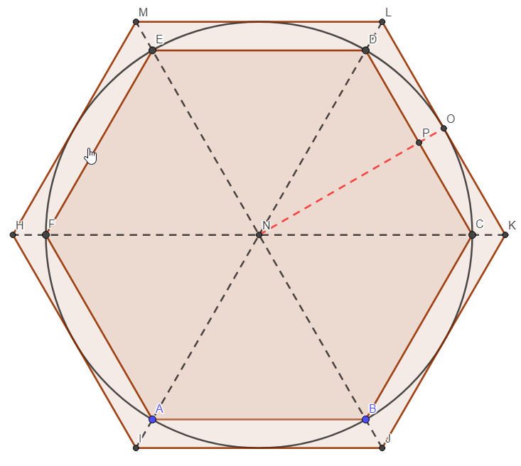
L’esagono
Qui a destra la soluzione con due esagoni, uno circoscritto (IJKLNH) ed uno inscritto (ABCDEF).
Come prima quello circoscritto avrà un perimetro MAGGIORE della circonferenza, quello iscritto MINORE.
Poniamo il raggio del cerchio pari ad 1

Slide 8
L’esagono
Partiamo dall’esagono inscritto. Notiamo che se consideriamo le diagonali, è costituito da 6 triangoli uguali ed equilateri (perché il loro angolo al vertice è $\frac{360}{6}=60$
Ne consegue che il lato (ad esempio CD) è pari ad 1 (come il raggio).
Di conseguenza il perimetro è $6∗1=6$

Slide 9
L’esagono
Per quello circoscritto (ad esempio LNK) la situazione si complica. Infatti conosciamo solo l’apotema (ad esempio ON) che è pari ad 1.
Per fortuna i triangoli sono simili e quindi potremo partire da quello interno (ovvero dell’esagono inscritto) per calcolare quello esterno (dell’esagono circoscritto)

Slide 10
L’esagono
Prendiamo in considerazione il triangolo NCP. Conosciamo NC (pari al raggio, ovvero 1) e anche PC, che è metà lato e, per quanto detto prima, varrà 0.5
Grazie al teorema di Pitagora possiamo calcolare PN (apotema) con la formula PN=$\sqrt{1^{2}−{0.5}^{2}}=0.87\sim$

Slide 11
L’esagono
Ora sappiamo che NP=0.87.
Se guardiamo la figura vediamo che ON vale 1 (il raggio) e siccome i triangoli sono simili con una proporzione possiamo calcolare OK, ovvero la metà del lato dell’esagono circoscritto.

Slide 12
L’esagono
Per gli scettici ed i curiosi:
NP:NO=PC:OK
Da cui
0.87:1=0.5:OK
E quindi
OK=(1*0.5)/0.87=0.57
E il lato = 0.57*2=1.14
Finalmente il perimetro = 1.14*6=6.84

Slide 13
L’esagono
Riepilogiamo:
Perimetro esagono inscritto=6
Perimetro esagono circoscritto=6.84
Media=6.42
Come prima $π=\frac{6.42}{2}=3.21$

Slide 14
Esperienza
Abbiamo visto come si può (tentare) di calcolare il π, anche se ci siamo limitati a solo due casi perché erano risolvibili con l’aritmetica e non necessitavano di formule quali trigonometria (o peggio)
Il sistema sembra essere corretto perché siamo arrivati ad un risultato ragionevolmente valido
Abbiamo anche notato come basti passare dal quadrato all’esagono, come figure di approssimazione, per far convergere il risultato verso il fatidico 3.14 (approssimazione usuale quando si parla di questo numero)

Slide 15
Esperienza
Naturalmente il metodo proposto era solo dimostrativo, e nell’era dei computer si fa ricorso a sistemi più sofisticati.
Ad esempio si calcolano sviluppi in serie, ovvero si usano delle formule ricorsive che tendono a migliorare il risultato man mano che vengono ricalcolate. Una, proposta in rete, è quella di Madhava-Leibniz:
Vediamo cosa succede proponendo il calcolo ad un foglio Excel

Slide 16
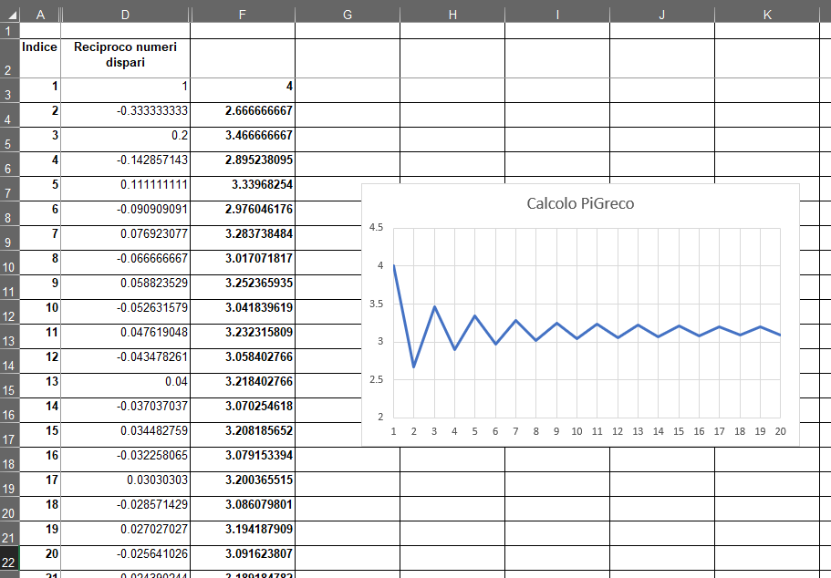

Slide 17
Grazie per l’attenzione

